Slide 1
目录
1、文档说明
2、项目背景及目标
3、整体概述
3.1、整体活动图
3.2、整体用例图
3.3、角色分析
4、功能需求
4.1、功能用例及其说明
5、非功能需求

Slide 2
文档说明
本文档主要进行系统的需求分析，给出系统中的实体关系、功能模块及其相关关系，并通过用例图和活动流程图来表示，并撰写了相关的用例说明。
文档可用于开发人员开发系统时参照的标准，也可用于系统相关人员熟悉系统。

Slide 3
项目背景及其目标
人脸识别是当前最火热的人工智能技术之一。它的应用前景广泛，可以在方方面面起到作用，比如在追捕罪犯时可以通过马路上的摄像头进行人脸识别，从而可以识别马路上的罪犯加大其归案的概率。人脸考勤系统也是作为人脸识别的一种应用，相对于普通的考勤制度，它要求考勤人员要正对摄像头进行考勤，这有效地剔除了作假的可能性，并且还可以了解考勤人员的状态，从而给管理人员提供有用的信息。
人脸考勤系统的目标是可以通过摄像头对人脸进行检测并且可以和数据集中的存储的人脸信息进行比对，给出相应的判别信息，从而达到考勤的效果。

Slide 4
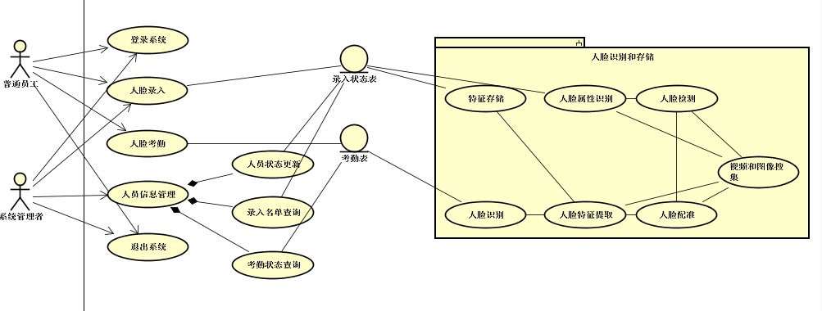
整体用例图

Slide 5
角色分析
普通人员：具有登录系统的权利，但是只能在系统上进行人脸考勤
系统管理人员：具有登录系统的权利，同时新员工入职时，能进行人脸录入，并且随时可以查看和更改人员的录入状态和考勤状态
系统：提供人脸考勤和相关信息管理所需的功能。

Slide 6
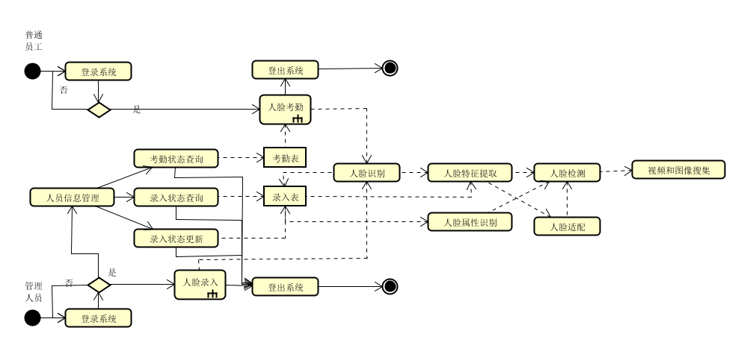
整体活动图

Slide 7
模块用例和说明
本文通过建立表格的形式来对用例进行描述和说明
1、用例描述：对用例进行总体概述，包括用例的场景和用例的参与者
2、前置条件：用例执行前的条件
3、触发事件：导致用例执行的事件
4、参与者：用例执行过程中的参与者
5、事件流：用例执行的过程
6、后置条件：用例执行完后的系统状态
7、需求列表：用例所涉及的需求

Slide 8
用例标识 |  | project-system-model-number | 用例名称 | 人脸考勤
创建人 |  | 李汉林 | 创建时间 | 20181119
版本 |  | 1.0 | 用例类型 | 业务操作
用例描述 |  | 系统中存储了有关于组织已录入人员的人脸信息，系统通过摄像头捕捉到的人脸图像会用来进行人脸的识别和检索，用来确认人员是否在人脸集合中，若人脸在集合中则会记录考勤状态和考勤时人脸的属性。
前置条件 |  | 无
触发事件 |  | 用户点击人脸考勤按钮
参与者 |  | 用户、系统
事件流 | 基本流 | 1 用户点击人脸考勤按钮，系统弹出提示框询问是否进行考勤 2 用户点击是，系统打开摄像头并进行人脸考勤，当考勤完成后，系统弹出考勤结果对话框。 3 用户点击关闭按钮，系统关闭对话框。
 | 扩展流 | 2.1 用户点击是，系统打开摄像头并进行人脸考勤，系统提示找不到人脸 2.1.1 用户选择重新进行考勤或结束考勤，系统进行相应动作
 | 异常流 | 2.2 用户进行考勤途中离开，系统提示未检测到人脸对话框。等待十秒后，用户没有应答则自动选择结束考勤
后置条件 |  | 若考勤成功，系统的人脸考勤表中增加了相应的记录
非功能的需求
需求列表
1、用户可以通过摄像头进行人脸考勤 2、自动记录考勤结果

Slide 9
用例标识 |  | project-system-model-number | 用例名称 | 考勤状态查询
创建人 |  | 李汉林 | 创建时间 | 20181119
版本 |  | 1.0 | 用例类型 | 业务操作
用例描述 |  | 系统管理人员可以通过考勤状态查询来获取关于当前考勤的情况。
前置条件 |  | 系统管理人员登录系统
触发事件 |  | 系统管理人员点击考勤状态查询按钮
参与者 |  | 系统管理人员、系统
事件流 | 基本流 | 1、系统管理人员点击考勤转态查询按钮，系统通过信息管理模块返回考勤转态表并显示在界面上。 2、系统管理人员点击刷新按钮，系统更新考勤状态表并显示在界面上。 3、系统管理人员点击关闭按钮，系统关闭更新和关闭当前页面。
 | 扩展流 | 2.1、系统管理人员未进行操作， 每当考勤状态表发生变化时，系统自动更新。
 | 异常流
后置条件 |  | 无
假设与约束
非功能的需求
需求列表
1、系统可以显示考勤状态 2系统在考勤状态发生变化时可反映变化

Slide 10
用例标识 |  | project-system-model-number | 用例名称 | 人脸录入
创建人 |  | 李汉林 | 创建时间 | 20181119
版本 |  | 1.0 | 用例类型 | 业务操作
用例描述 |  | 当需要为新的员工录入人脸特征时，系统管理人员通过人脸录入模块来进行人脸的录入
前置条件 |  | 系统管理人员登录系统
触发事件 |  | 系统管理人员点击人脸录入按钮
参与者 |  | 新员工，系统管理人员，系统
事件流 | 基本流 | 1、系统管理人员点击人脸录入按钮， 系统调用相应模块，并打开摄像头进行人脸录入 2、新员工将脸对着摄像头，系统在录入完成后会弹出录入成功提示框。 3、系统管理人员选择结束，系统关闭摄像头并返回主界面。
 | 扩展流 | 2.1、新员工将脸对着摄像头， 系统录入失败，并弹出录入失败提示框 2.1.1、系统管理人员选择结束或继续，系统做出相应反应 3.1、系统管理人员选择继续， 系统进行下一轮录入
 | 异常流 | 2.2、 员工或管理人员有事无法继续录入单位关闭录入窗口，系统在提示录入失败后10秒钟未得到响应则自动结束录入。
后置条件 |  | 录入成功,系统存入新的人脸特征到录入表中。录入失败，系统不进行任何改变。
非功能的需求
需求列表
1、系统可以通过摄像头进行人脸录入

Slide 11
用例标识 | project-system-model-number | 用例名称 | 录入名单查询
创建人 | 李汉林 | 创建时间 | 20181119
版本 | 1.0 | 用例类型 | 报表操作
用例描述 | 系统管理人员可通过录入名单查询来核实当前系统已录入的员工名单
前置条件 | 系统管理人员登录系统
触发事件 | 系统管理人员点击录入名单查询按钮
参与者 | 系统管理人员，系统
报表作用 | 用来记录员工的录入情况
数据来源 | 人员录入表
数据列 | 录入人员名称，人脸标识，年龄，身体状况，职位，在职状态
后置条件 | 无
假设与约束
非功能的需求
需求列表
1、系统可以记录人脸录入情况，并加以显示

Slide 12
用例标识 |  | project-system-model-number | 用例名称 | 人员信息管理
创建人 |  | 李汉林 | 创建时间 | 20181119
版本 |  | 1.0 | 用例类型 | 业务操作
用例描述 |  | 系统管理人员通过人员信息管理对相关的人员信息进行操作
前置条件 |  | 系统管理人员登录系统
触发事件 |  | 系统管理人员点击人员信息管理按钮
参与者 |  | 系统管理人员，系统
事件流 | 基本流 | 1、系统管理人员点击人员信息管理按钮，系统显示相应的人员信息管理界面，界面有人员状态更新、录入状态查询、考勤状态查询功能。 2、系统管理人员点击某功能， 系统调用子模块进行响应，结束后返回到主界面
 | 扩展流
 | 异常流
后置条件 |  | 无
假设与约束
非功能的需求
需求列表
1、系统可以提供人员信息管理的功能

Slide 13
用例标识 |  | project-system-model-number | 用例名称 | 人员状态更新
创建人 |  | 李汉林 | 创建时间 | 20181119
版本 |  | 1.0 | 用例类型 | 业务操作
用例描述 |  | 员工的离职会造成系统中人脸集合在人脸考勤中有无用的操作，为了减少系统的负担，可更改员工的录入状态，使得在检索人脸集合时并不检索它。
前置条件 |  | 系统管理人员登录系统
触发事件 |  | 系统管理人员点击人员状态更新按钮
参与者 |  | 系统管理人员，系统
事件流 | 基本流 | 1、系统管理人员点击人员状态更新按钮，系统会返回并显示人员录入表，系统管理人员可以对每个人员的录入状态进行操作，录入状态分为在职和离职 2、系统管理人员更改人员的录入状态，并点击更新按钮，系统弹出提示框，提示框中包含着此次更改的信息，并询问系统管理人员是否进行更改 3、系统管理人员选择更改按钮，系统将更新录入状态表
 | 扩展流 | 2.1 系统管理人员点击返回按钮， 系统退出人员状态更新页面 3.1、系统管理人员选择取消按钮 ，系统返回人员状态更新页面
 | 异常流
后置条件 |  | 录入状态表发生了更新
非功能的需求
需求列表
1、系统可以记录离职人员的信息，但在考勤时不涉及对离职人员的检索

Slide 14
非功能需求
可用性（A）：
可靠性（R）：
性能（P）：可支持100-200的员工考核
支持性（S）：在windows平台上可运行

